Slide 1



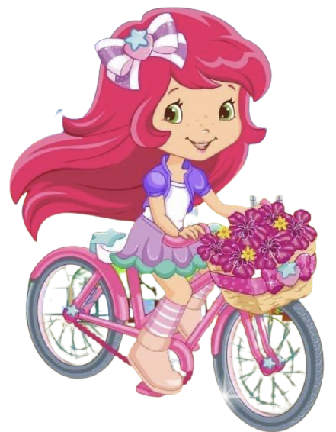
تمثيل الكسور العشرية على خط الأعداد
أ/ فاطمة جبران

Slide 2
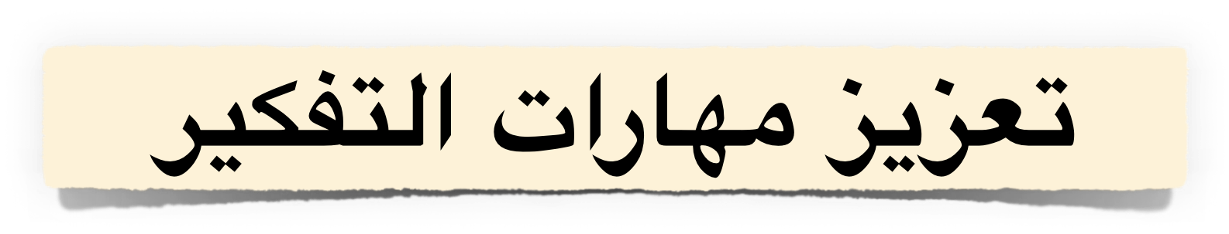
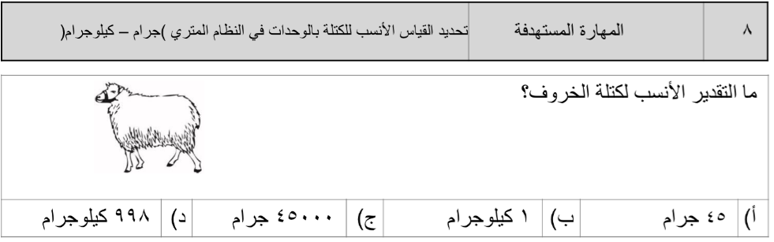
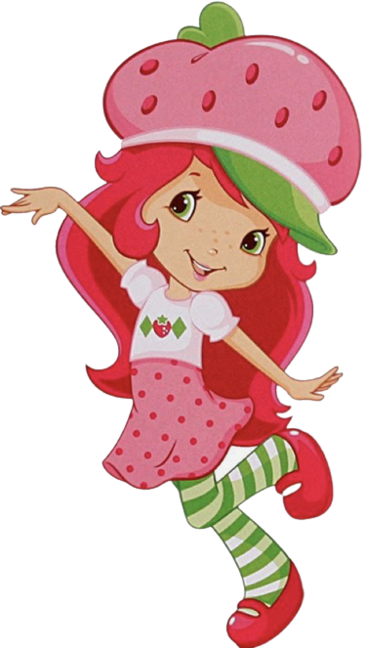
أ/ فاطمة جبران

Slide 3
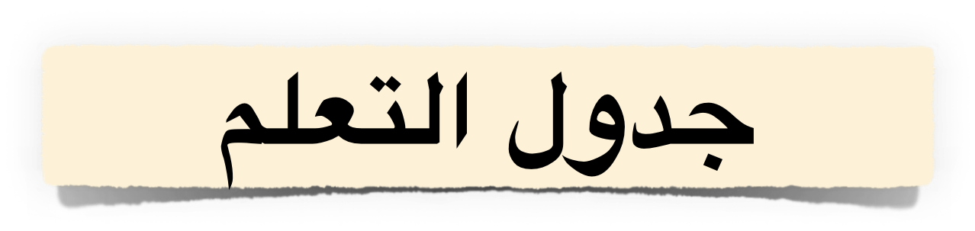






أ/ فاطمة جبران

Slide 4

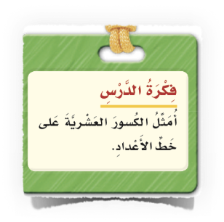

أ/ فاطمة جبران

Slide 5

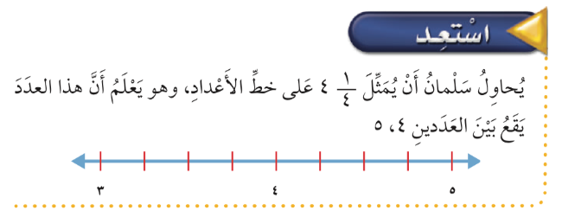
صفحة الكتاب ١١٤
أ/ فاطمة جبران

Slide 6
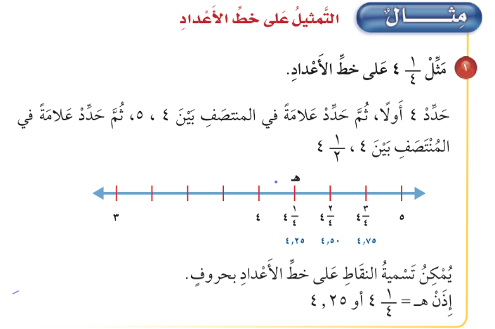
صفحة الكتاب ١١٤
أ/ فاطمة جبران

Slide 7
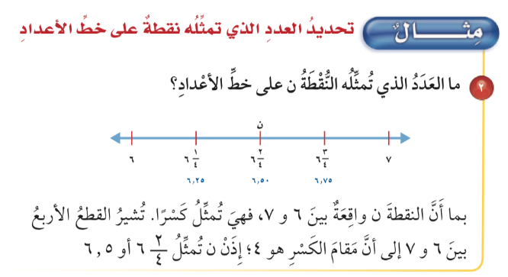
صفحة الكتاب ١١٤
أ/ فاطمة جبران

Slide 8

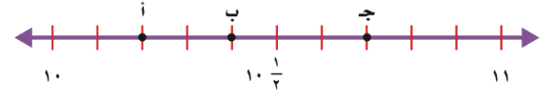



صفحة الكتاب ١١٥
🌟
🌟
🌟
أ/ فاطمة جبران

Slide 9
صفحة الكتاب ١١٥
🌟
🌟
🌟
أ/ فاطمة جبران

Slide 10
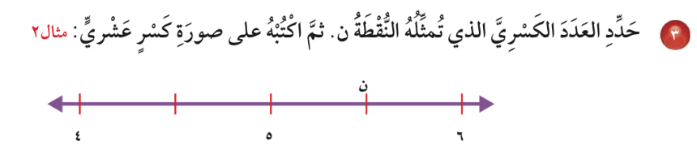
صفحة الكتاب ١١٥
🌟
🌟
🌟
أ/ فاطمة جبران

Slide 11
صفحة الكتاب ١١٥
🌟
🌟
🌟
أ/ فاطمة جبران

Slide 12

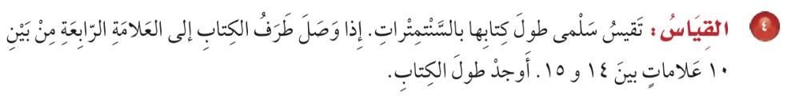
صفحة الكتاب ١١٥
🌟
🌟
🌟
أ/ فاطمة جبران

Slide 13
صفحة الكتاب ١١٥
🌟
🌟
🌟
سنتمتر
طول الكتاب
أ/ فاطمة جبران

Slide 14

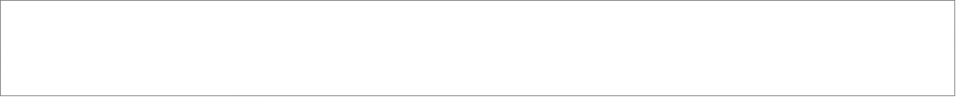



صفحة الكتاب ١١٥
🌟
🌟
🌟
أ/ فاطمة جبران

Slide 15
صفحة الكتاب ١١٥
🌟
🌟
🌟
أ/ فاطمة جبران

Slide 16



صفحة ١١٦
🌟
🌟
🌟
أ/ فاطمة جبران

Slide 17
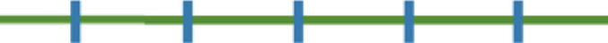
صفحة ١١٦
🌟
🌟
🌟
أ/ فاطمة جبران

Slide 18

ماذاتعلمت ؟
أ/ فاطمة جبران

Slide 19





ممتع 🤩
قيم نفسك بالنسبة لفهمك للدرس
ممتع 🤩
سهل 😍
سهل 😍
أ/ فاطمة جبران

Slide 20

أ/ فاطمة جبران

Slide 21
الواجب المنزلي
أ/ فاطمة جبران

